Slide 1
Введение в математический анализ

Slide 2
Функция.
Способы задания функции.

Slide 3


Определение: Величина y называется функцией переменной величины x, если каждому числовому значению x, принадлежащему некоторой области его изменения X, соответствует единственное определенное числовое значение величины .
Говорят, что на множестве задана функция
х – независимая переменная (аргумент);
Х – область определения функции;
y – зависимая переменная;
Y – множество значений функции.

Slide 4
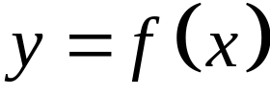
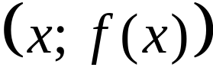

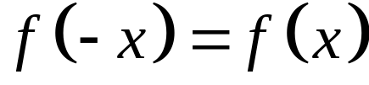
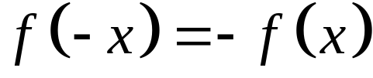
Определение: Графиком функции
называется множество точек плоскости хОу с координатами .
Определение: Функция называется четной, если для любого выполняется равенство
и нечетной, если выполняется равенство .
График четной функции симметричен относительно оси ординат (Оу), а график нечетной функции симметричен относительно начала координат О(0; 0).

Slide 5

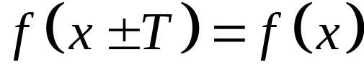

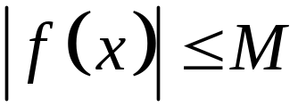
Определение: Функция называется периодической, если существует такое число , что для любых выполняется равенство:
.
Определение: Функция называется ограниченной на промежутке Х, если существует такое число , что для любого .

Slide 6

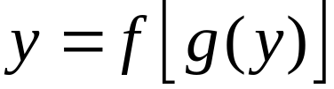
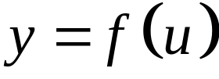
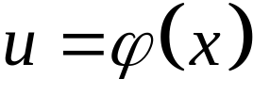
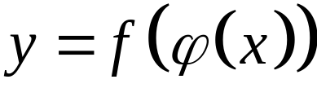
Определение: Если уравнение может быть однозначно разрешено относительно переменной х, то существует функция , которая называется обратной по отношению к функции . При этом .
Определение: Если функция задана в виде
где , то функция называется сложной функцией (функцией от функции). Функция
называется промежуточным аргументом.

Slide 7



Определение: Функция, заданная уравнением
, неразрешённым относительно зависимой переменной у, называется неявной функцией.
Термины «явная функция» и «неявная функция характеризуют способ задания функции.
Каждая явная функция может быть представлена в неявном виде: .
Но не каждая неявно заданная функция может быть представлена явно. Например, не выражается через элементарные функции, то есть это уравнение невозможно разрешить относительно у.

Slide 8
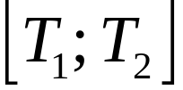
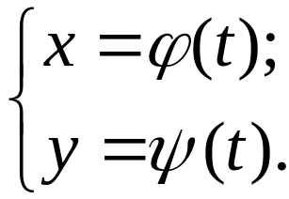
Определение: Если значения переменных х и у зависят от параметра t, значения которого изменяются в интервале , то говорят, что функция задана параметрически:
Каждому значению t соответствуют значения х и у. Если х и у рассматривать как координаты точек на координатной плоскости Оху, то каждому значению t будет соответствовать определенная точка плоскости.
Когда t изменяется от Т₁ до Т₂, эти точки на плоскости описывают некоторую кривую.

Slide 9
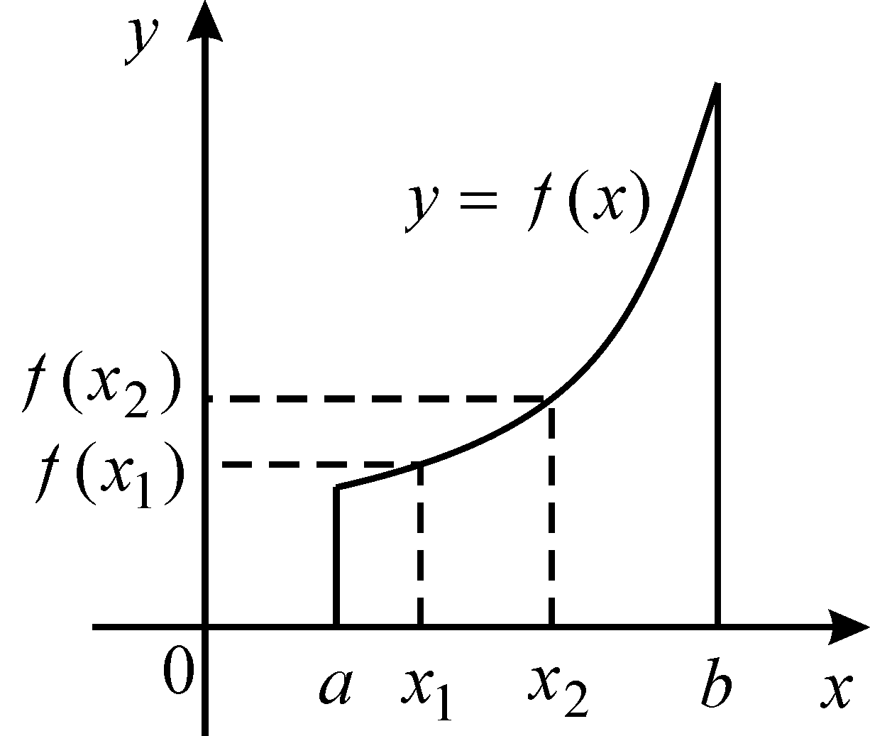


Определение: Функция называется возрастающей на промежутке Х, если большему значению аргумента из этого промежутка соответствует большее значение функции.
Если , то .

Slide 10
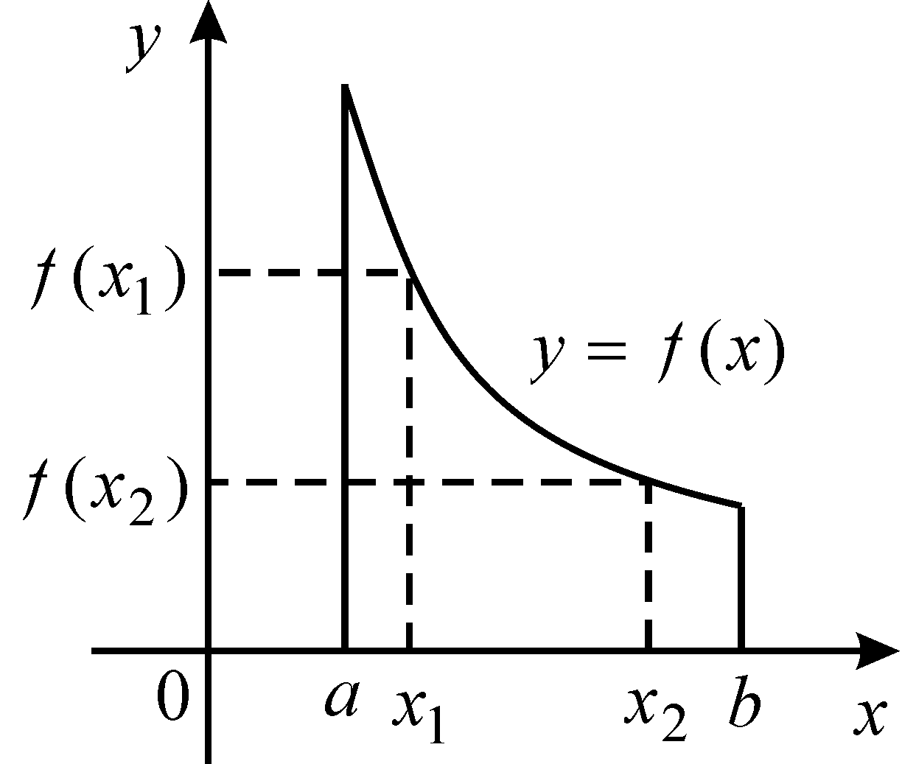

Определение: Функция называется убывающей на промежутке Х, если большему значению аргумента из этого промежутка соответствует меньшее значение функции.
Если , то .

Slide 11
Можно ввести понятия неубывающей (невозрастающей) функции.
Определение: Функция называется монотонной на промежутке Х, если она является либо невозрастающей, либо неубывающей на Х.

Slide 12
Предел функции

Slide 13


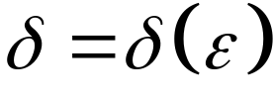
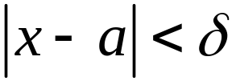
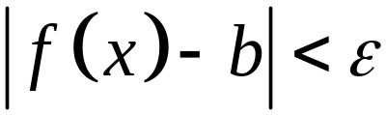
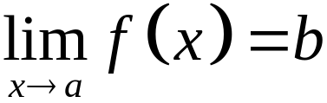
Определение: Функция стремится к пределу b при х стремящимся к a, если для любого , как бы мало оно не было, можно указать такое число
( ), что для всех значений х, отличных от а, и удовлетворяющего условию , выполняется неравенство .
Обозначают предел функции: .
Математически определение предела функции записывают в виде:

Slide 14
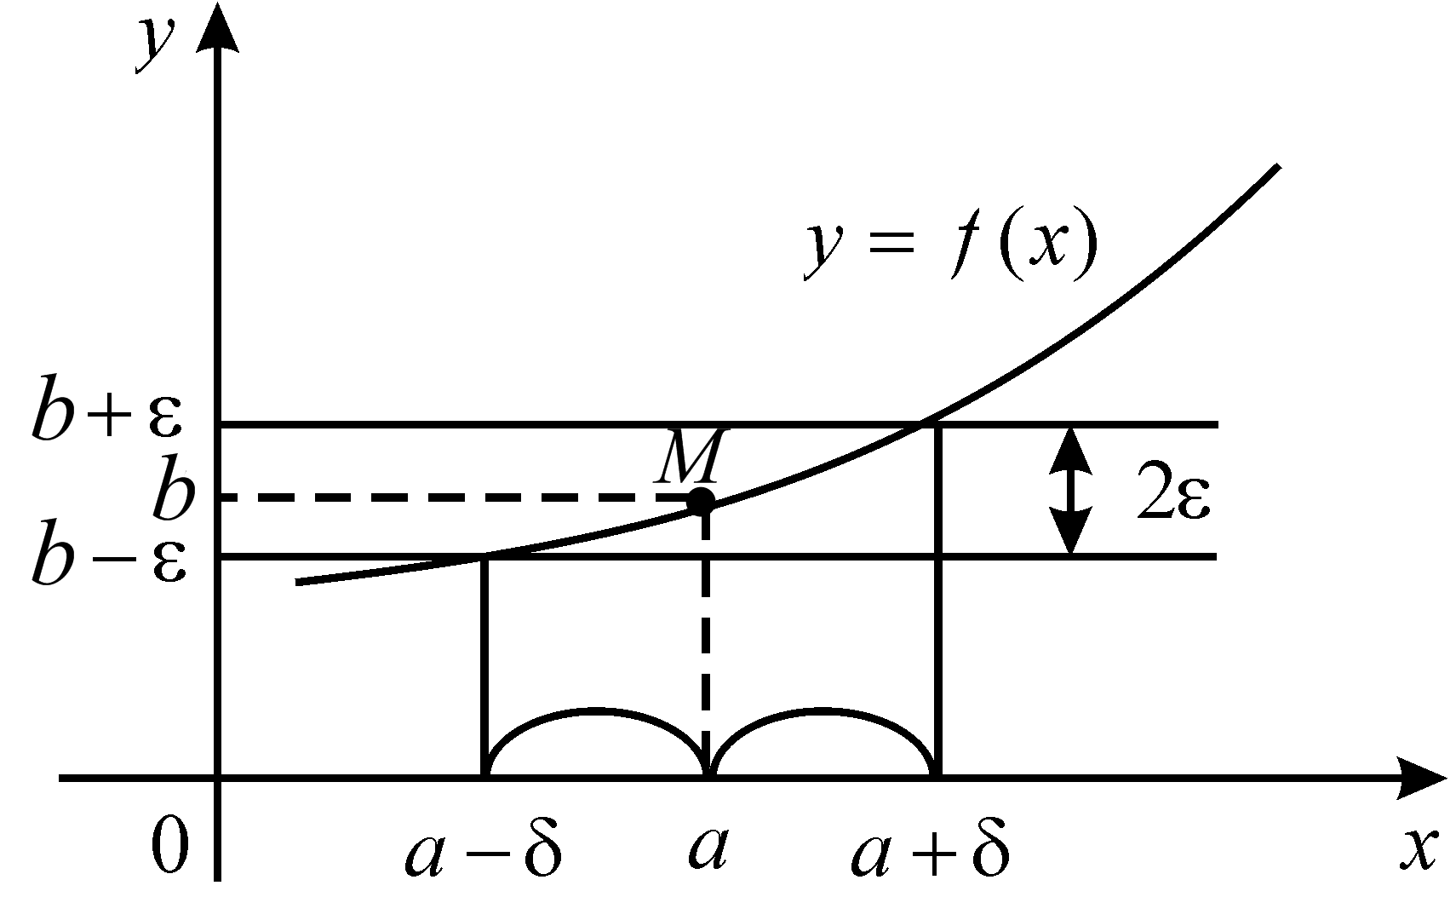
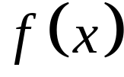






Геометрически число b есть предел функции при , если для любого найдется такая
-окрестность точки а, что для всех из этой
-окрестности соответствующие точки графика функции лежат внутри полосы шириной , ограниченной прямыми и .

Slide 15

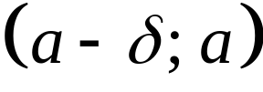
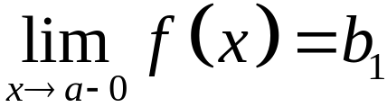
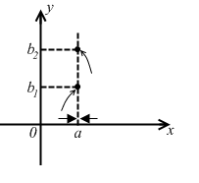
Односторонние пределы
Если стремится к пределу при х стремящимся к а так, что х принимает только значения из интервала , то называют пределом функции в точке а слева, и пишут:
.

Slide 16

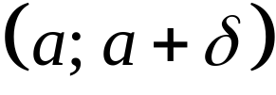
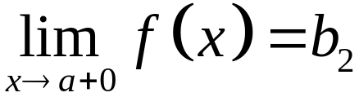
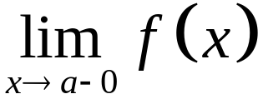
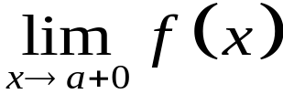
Если стремится к пределу при х стремящимся к а так, что х принимает только значения из интервала , то называют пределом функции в точке а справа, и пишут:
.
Пределы , называются односторонними пределами.

Slide 17
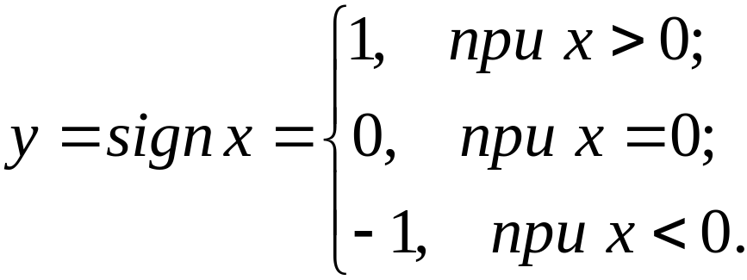
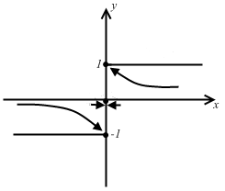
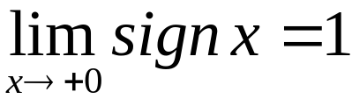
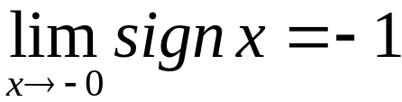
Пример: Рассмотрим функцию знака:
Функция в точке х=0 имеет
левый и правый пределы:

Slide 18

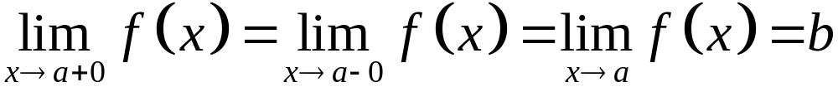
Теорема: Функция имеет предел в точке тогда и только тогда, когда в этой точке существуют как левый, так и правый конечные пределы и они равны между собой, то есть
.
Замечание: Для существования предела функции при х стремящимся к а не требуется, чтобы функция была определена в точке . Необходимо, чтобы функция была определена в окрестности точки а.

Slide 19
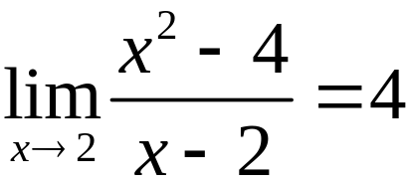
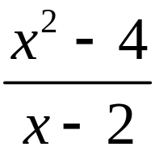
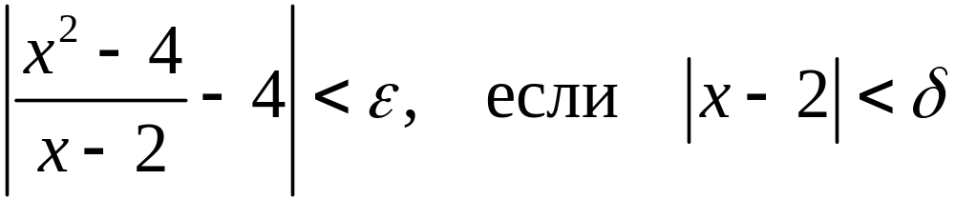

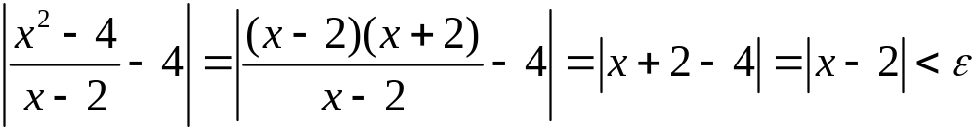
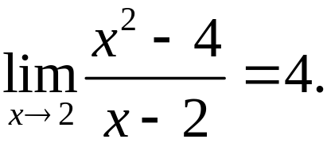
Пример: Доказать, что .
Решение:
Функция не определена при х=2. Докажем, что при произвольном ε найдется δ, что будет выполняться неравенство:
При неравенство эквивалентно неравенству:
Поэтому δ= ε и, следовательно,

Slide 20
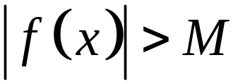
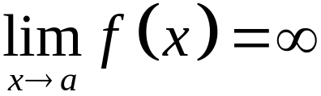
Определение: Функция f(x) стремится к бесконечности при х стремящимся к а, если для каждого , как бы велико оно не было, можно указать такое число , что для всех значений х, удовлетворяющих условию , имеет место неравенство .
Обозначается .
В этом случае функция f(x) называется бесконечно большой (б. б.) при х→а.

Slide 21
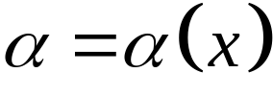
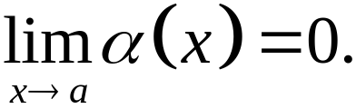

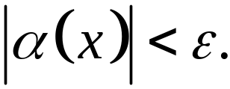
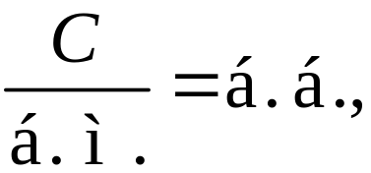
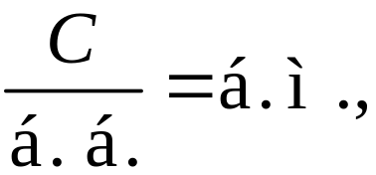
Бесконечно малые функции
Определение: Функция называется бесконечно малой (б. м.) при , если
Из определения следует, что для любого , можно указать такое число , что для всех значений х, отличных от а, и удовлетворяющего условию , выполняется неравенство
Между бесконечно малыми и бесконечно большими величинами существует связь:
где С – постоянное число.

Slide 22
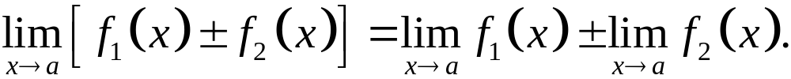
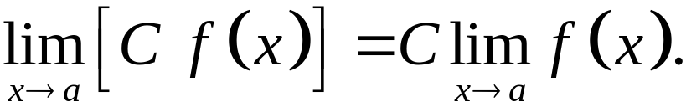
Основные теоремы о пределах
1. Предел суммы двух функций равен сумме пределов от каждой функции:
2. Постоянное число можно выносить за знак предела:

Slide 23
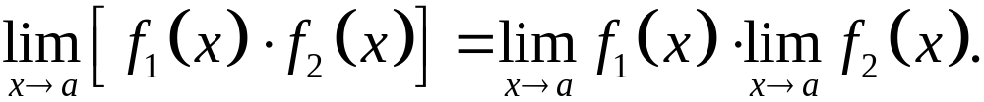
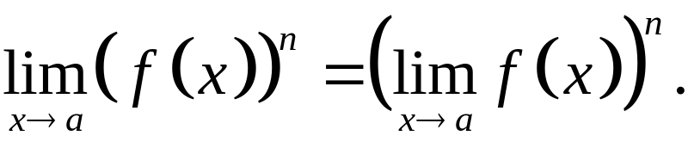
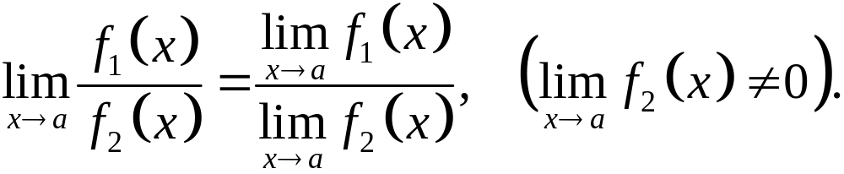
3. Предел произведения двух функций равен произведению пределов от каждой функции:
Следствие:
4. Предел частного двух функций равен частному пределов от каждой функции:

Slide 24
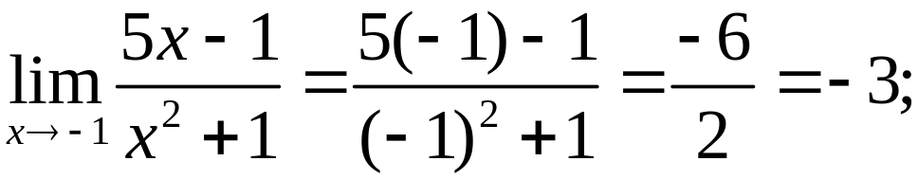


Если не возникает никаких неопределенностей, то предел функции вычисляется непосредственной подстановкой вместо х предельного значения.
Например:

Slide 25
Неопределенности.
Способы разрешения неопределенностей.

Slide 26


Разрешение неопределенностей
Существует несколько видов неопределенностей:
1. Неопределенность вида .
При возникновении такой неопределенности возможны два случая:
а) выражение, стоящее под знаком предела, представляет собой дробно-рациональную функцию;
б) выражение, стоящее под знаком предела, содержит дробно-иррациональную функцию.

Slide 27

а) выражение, стоящее под знаком предела, представляет собой дробно-рациональную функцию
Если числитель и знаменатель такой функции обращаются в 0, это означает, что число, к которому стремится аргумент является корнем многочленов числителя и знаменателя.
Поэтому числитель и знаменатель необходимо разложить на множители и сократить на общий множитель. Многочлены второй степени раскладывают на множители по корням х₁ и х₂:

Slide 28




Пример. Вычислить предел:
Решение:
Разложим числитель и знаменатель на множители, для этого определим корни многочленов:

Slide 29





Пример. Вычислить предел:
Решение:
При разложении числителя и знаменателя на множители можно производить деление многочлена на многочлен в столбик:

Slide 30

б) выражение, стоящее под знаком предела, содержит дробно-иррациональную функцию
В этом случае для раскрытия неопределенности и числитель и знаменатель дроби умножают на сопряженное выражение к иррациональному выражению, используя формулу разности квадратов:

Slide 31







Пример. Вычислить предел:
Решение:
Здесь знаменатель дроби является иррациональным выражением, поэтому домножим и числитель и знаменатель дроби на выражение сопряженное к знаменателю:

Slide 32







Пример. Вычислить предел:
Решение:
Здесь числитель дроби является иррациональным выражением, поэтому домножим и числитель и знаменатель дроби на выражение сопряженное к числителю:

Slide 33







Пример. Вычислить предел:
Решение:
Здесь и числитель и знаменатель дроби являются иррациональными выражениями, поэтому домножим и числитель и знаменатель дроби на выражения сопряженные и к числителю и к знаменателю:

Slide 34


2. Неопределенность вида (бесконечность делить на бесконечность).
В этом случае выражение, стоящее под знаком предела, представляет собой частное многочленов.
Для разрешения такого вида неопределенности необходимо разделить все слагаемые числителя и знаменателя на переменную х в старшей степени и рассмотреть предел каждого слагаемого в отдельности.

Slide 35




Пример. Вычислить предел:
Решение:

Slide 36




Пример. Вычислить предел:
Решение:

Slide 37




Пример. Вычислить предел:
Решение:

Slide 38

3. Неопределенность вида
Для разрешения неопределенности такого вида, необходимо умножить и разделить на выражение сопряженное иррациональному выражению.

Slide 39











Пример. Вычислить /предел:
Решение:

Slide 40





I замечательный предел
Первый замечательный предел разрешает неопределенность вида и имеет вид:
Первый замечательный предел используют в тех случаях, когда выражение, стоящее под знаком предела содержит тригонометрические функции.
Частные случаи первого замечательного предела:

Slide 41



Пример. Вычислить предел:
Решение:

Slide 42





Пример. Вычислить предел:
Решение:

Slide 43




Пример. Вычислить предел:
Решение:

Slide 44



Пример. Вычислить предел:
Решение:

Slide 45








II замечательный предел
Второй замечательный предел разрешает неопределенность вида и имеет вид:
где
Показательная функция с основанием е имеет
вид: и называется экспонентой.
Логарифм с основанием е имеет вид: и называется натуральным.
Если , то

Slide 46



Пример. Вычислить предел:
Решение:

Slide 47






Пример. Вычислить предел:
Решение:

Slide 48






Пример. Вычислить предел:
Решение:

Slide 49




Пример. Вычислить предел:
Решение:

Slide 50





Пример. Вычислить предел:
Решение:
Преобразуем выражение стоящее под знаком предела, используя свойства логарифмической функции:

Slide 51



Сначала разрешим неопределенность, а затем вычислим логарифм полученного числа.

Slide 52




Пример. Вычислить предел:
Решение:
В дальнейшем решении возможны два случая:

Slide 53
Непрерывность функции

Slide 54








Пусть функция определена при некотором значении и в некоторой окрестности с центром в точке . Пусть .
Аргументу х придадим некоторое приращение .
Тогда приращение функции выразится формулой:

Slide 55




Определение: Функция называется непрерывной в точке , если она определена в точке и некоторой ее окрестности, и если
или
Условие непрерывности записывают в виде:
Геометрически непрерывность функции в точке означает, что разность ординат графика функции
в точках и будет по абсолютной величине малой, если только будет достаточно малой.

Slide 56



Условия непрерывности:
1. Функция должна быть определена в точке х=х₀, то есть существует f(x₀).
2. В этой точке должны существовать конечные односторонние пределы
3. Эти пределы должны быть равны между собой:
4. Эти пределы должны быть равны значению функции в этой точке:

Slide 57
Если в какой-либо точке х=х₀ для функции не выполняется по крайней мере одно из условий непрерывности, то в точке х=х₀ функция имеет разрыв, а точка х=х₀ называется точкой разрыва функции y=f(x).

Slide 58
Классификация точек разрыва:
Устранимый разрыв
Определение: Точка х=х₀ называется точкой устранимого разрыва функции y=f(x), если в данной точке существуют конечные односторонние пределы и они равны между собой, но функция в данной точке неопределена.

Slide 59





Пример. Найти точки разрыва функции и указать характер разрыва.
Решение:
Данная функция определена на всей числовой прямой, за исключением точки .
Найдем односторонние пределы:
Таким образом, точка является точкой устранимого разрыва.

Slide 60

Разрыв первого рода
Определение: Точка называется точкой разрыва I рода для функции , если в данной точке существуют конечные односторонние пределы, но они не равны между собой.

Slide 61







Пример. Найти точки разрыва функции и указать характер разрыва.
Решение:
Данная функция определена на всей числовой прямой, за исключением точки .
Найдем односторонние пределы.
Так как
Таким образом, точка является точкой разрыва I рода.

Slide 62
Разрыв второго рода
Определение: Точка называется точкой разрыва II рода для функции , если в данной точке хотя бы один из односторонних пределов обращается в бесконечность.

Slide 63




Пример. Найти точки разрыва функции и указать характер разрыва.
Решение:
Точка является точкой разрыва II рода, так как находя односторонние пределы, получим:

